Slide 1


Slide 2


Slide 3


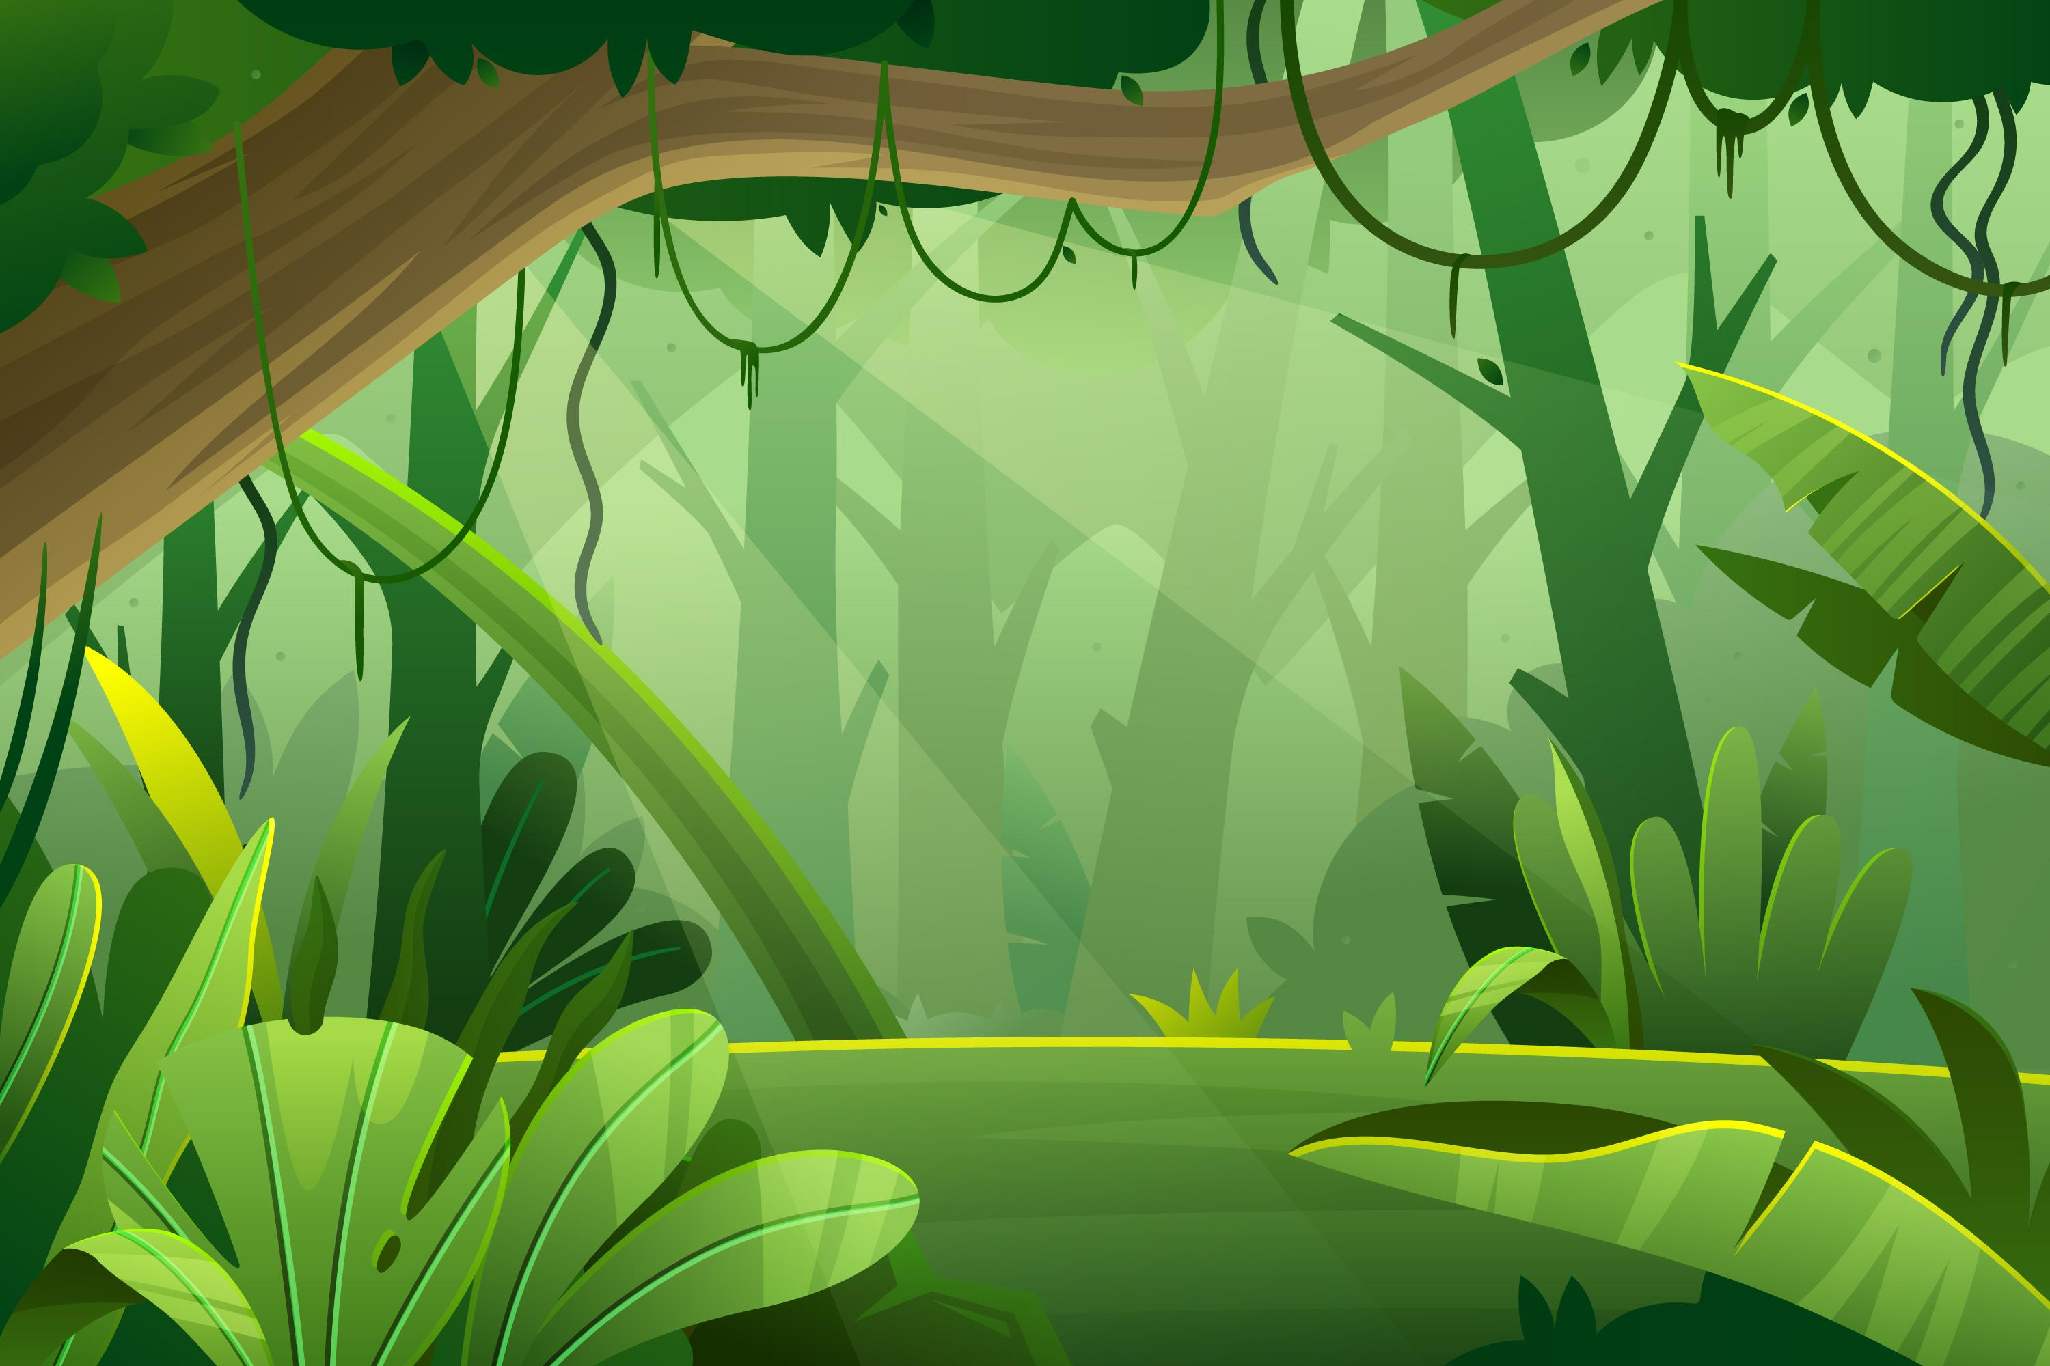
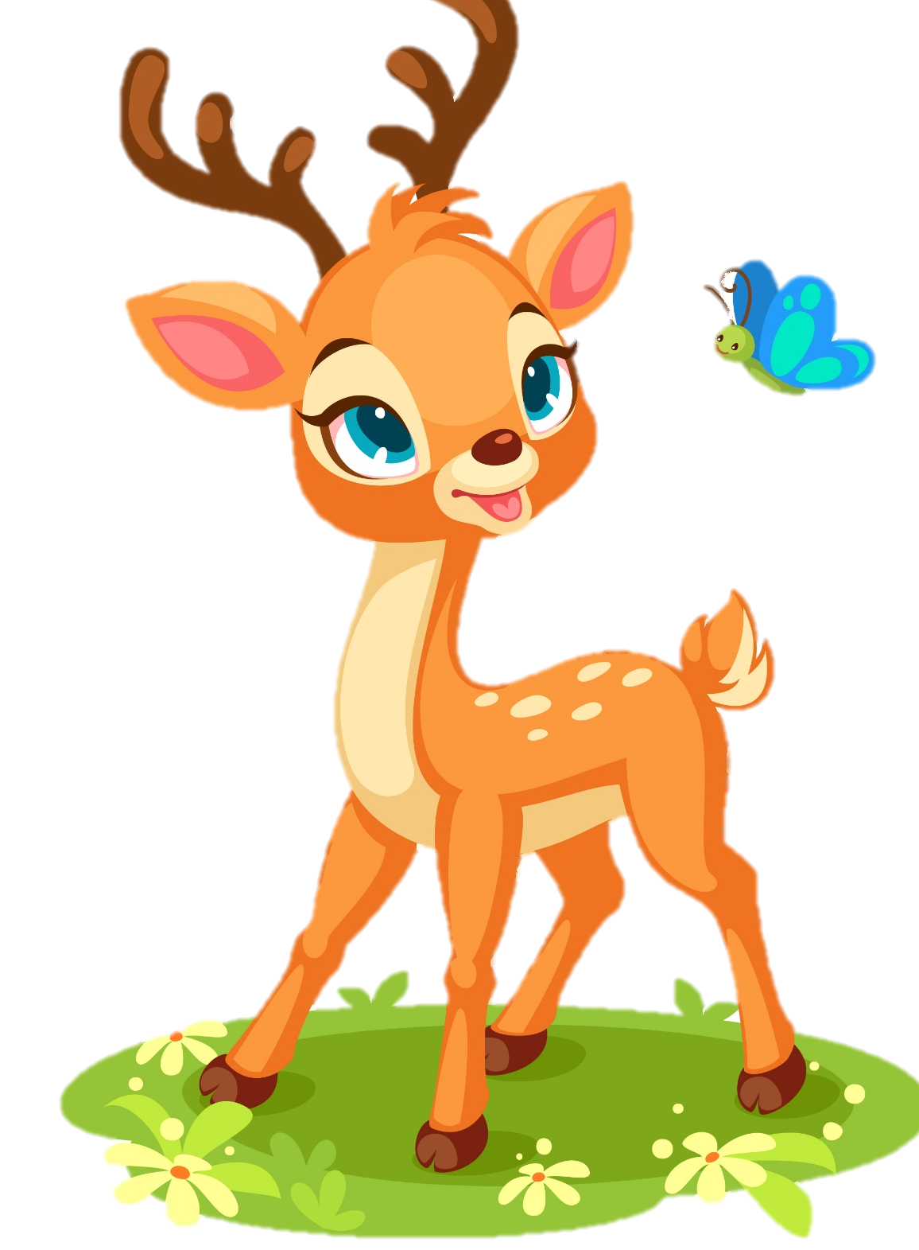

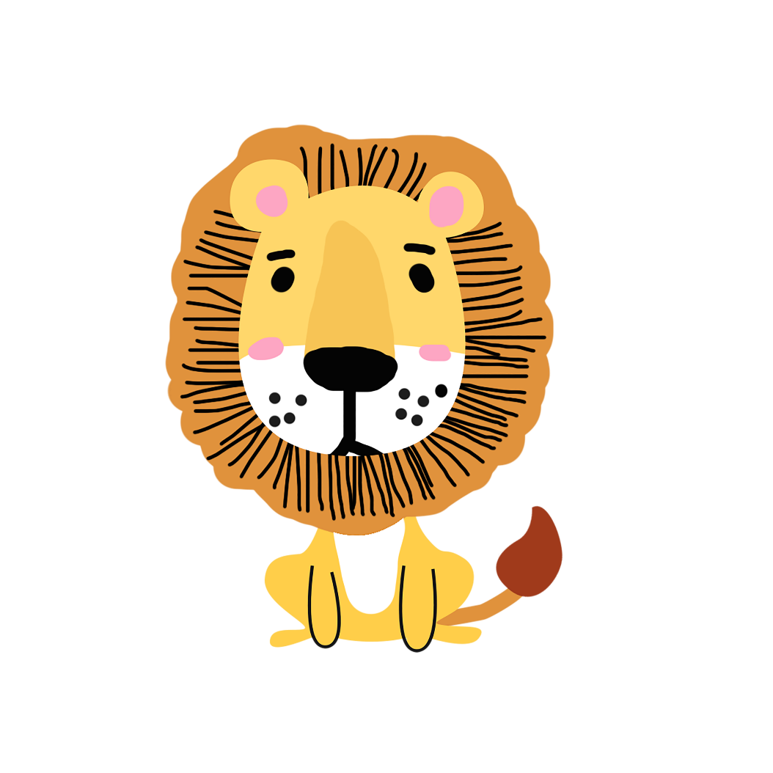
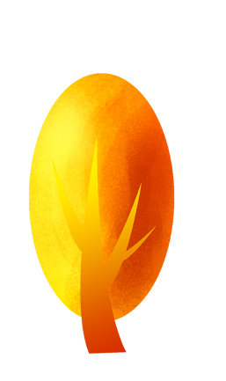
Tiết 7 -8

Slide 4
Luyện tập,
thực hành

Slide 5


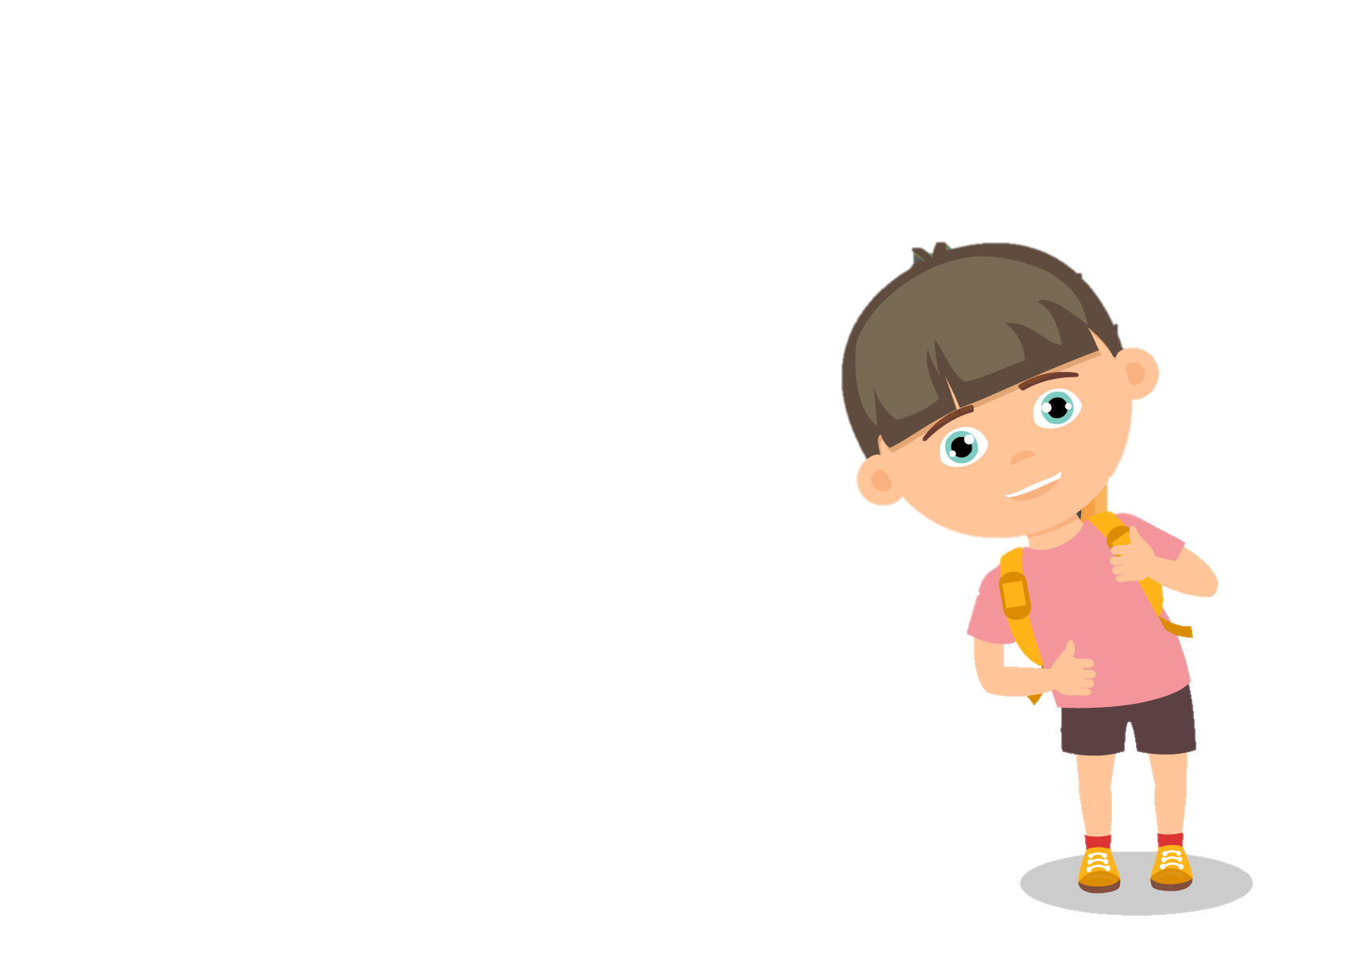

ĐỀ BÀI
Nhìn tên và đoán tên câu chuyện. Chọn kể một câu chuyện em thích.

Slide 6
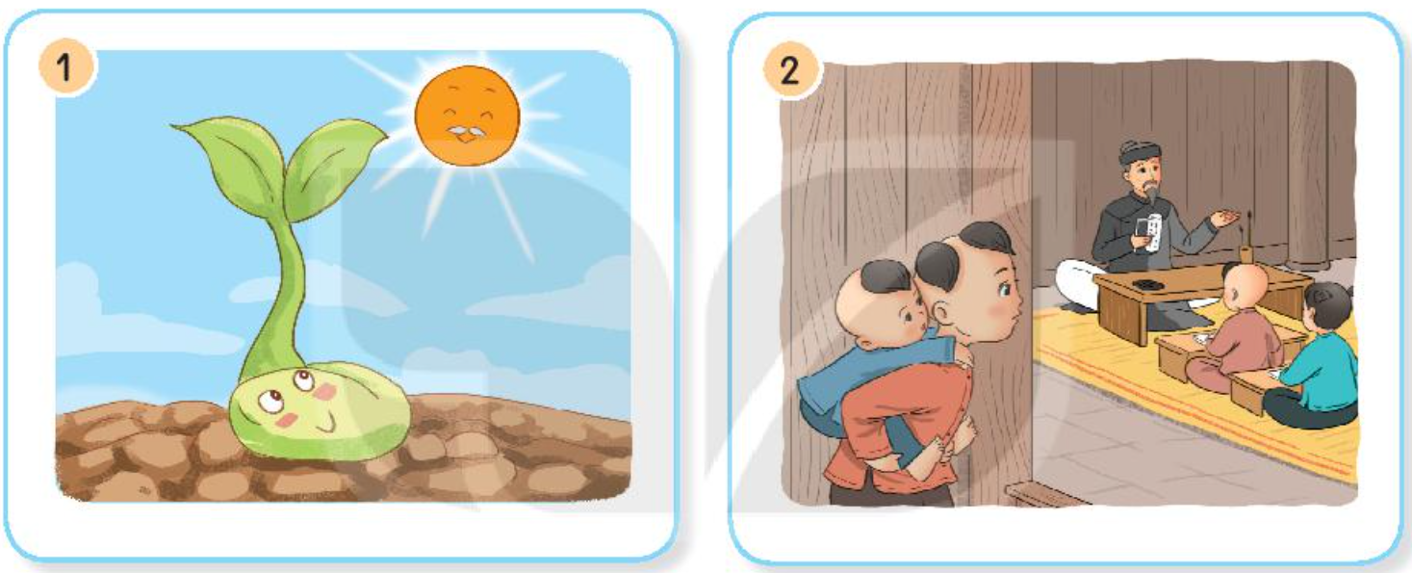
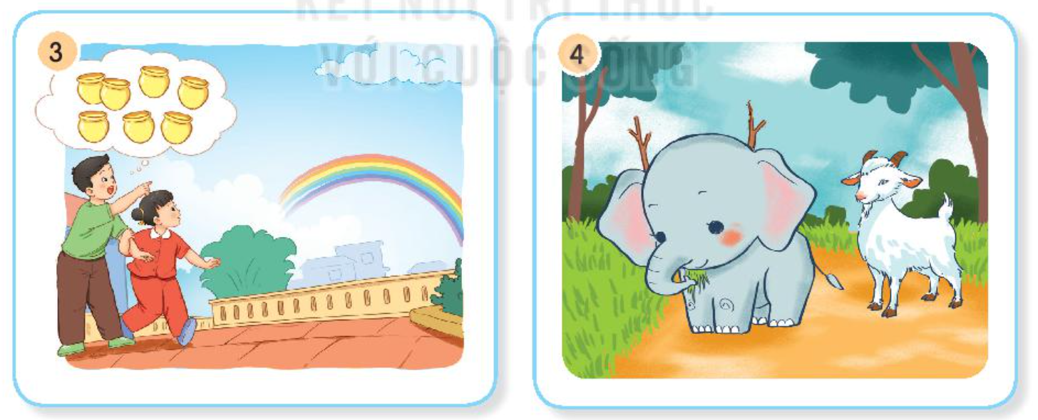

Slide 7
Chú đỗ con
Cậu bé ham học
Niềm vui của Bi và Bống
Em có xinh không?

Slide 8
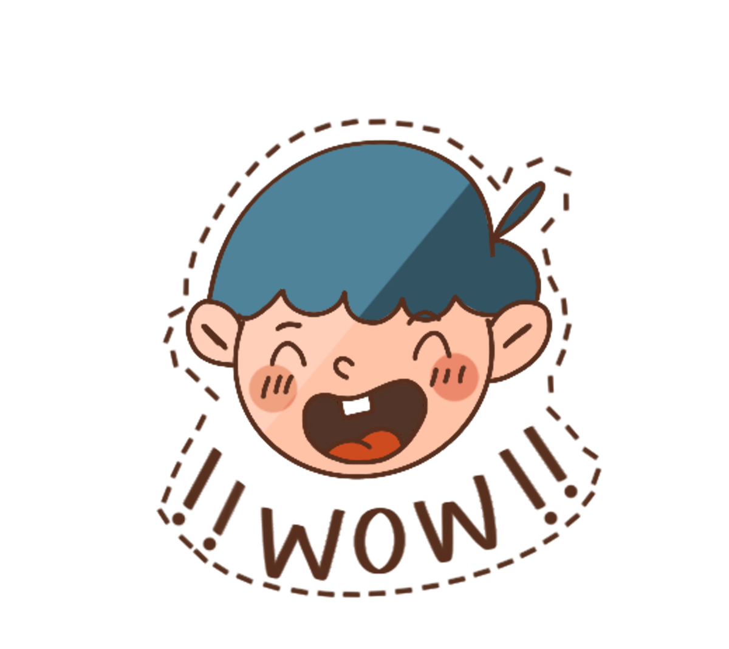

TIÊU CHÍ ĐÁNH GIÁ
Nội dung câu chuyện đúng
Cách kể (giọng điệu, cử chỉ) hấp dẫn
Nêu được ý nghĩa câu chuyện

Slide 9

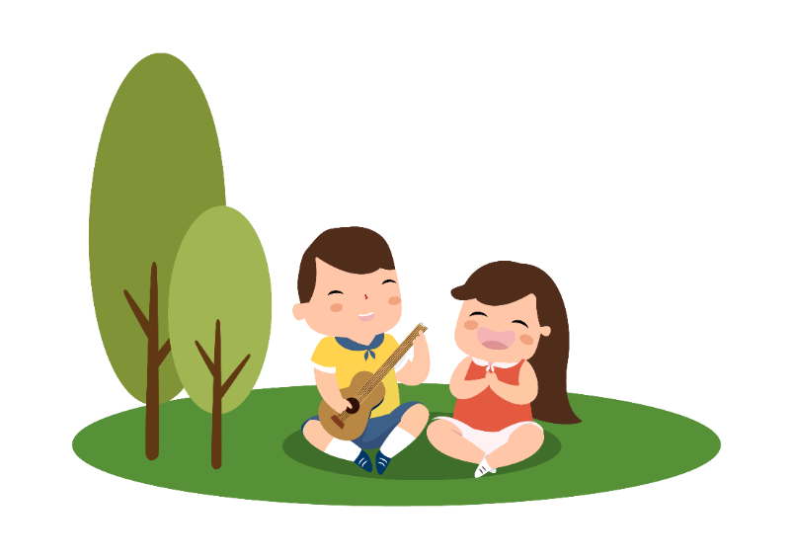
DÀN Ý
Giới thiệu câu chuyện
+ Nêu tên câu chuyện
+ Nêu tên nhân vật
Kể diễn biến của câu chuyện
Kết thúc câu chuyện

Slide 10


Slide 11


Slide 12


Slide 13


Slide 14


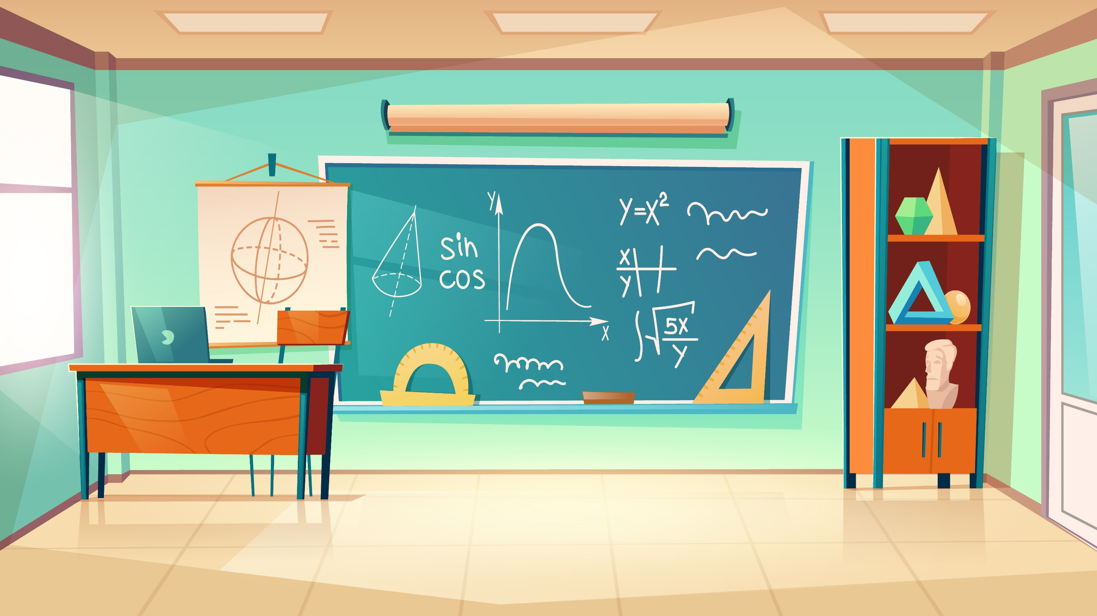

Câu chuyện có mấy nhân vật?
Bạn thích nhân vật nào?

Slide 15

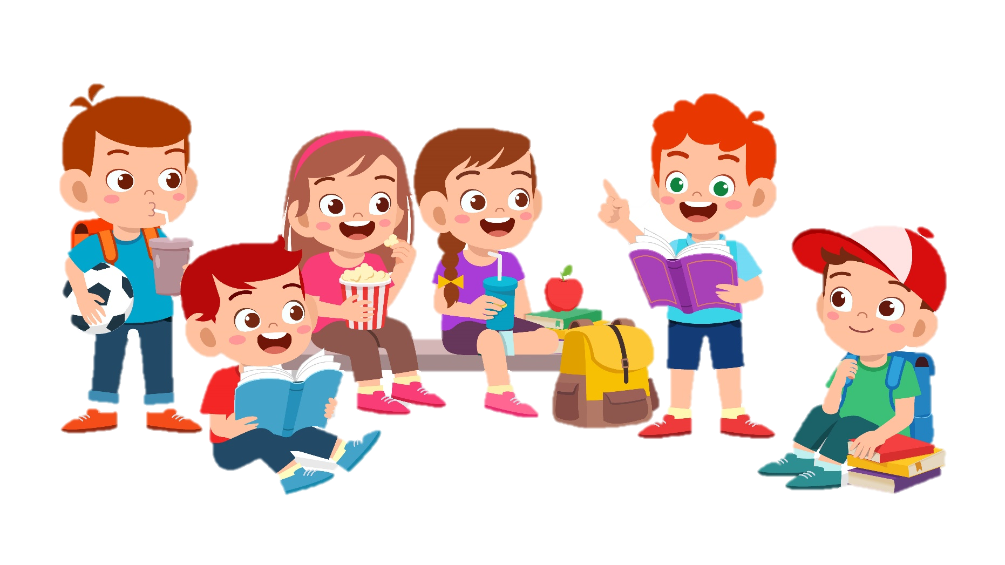

Slide 16
Vận dụng

Slide 17

DẶN DÒ
Kể lại câu chuyện
Xem bài sau

Slide 18
Chúc các em
học tốt

